Slide 1


PROJECT 4 SEGMENTATION CLIENT D’UN SITE e-COMMERCE
Étudiant : Zeruk Viktoriya
Mentor : Adrian Rodriguez
31/05/2022

Slide 2
SOMMAIRE
01
PROBLEMATIQUE
02
ANALYSE EXPLORATOIRE
03
NETTOYAGE,
FEATURE ENGIENERING
04
PISTES DE MODELISATION
05
CHOIX DU MODELE FINAL
06
CONCLUSION

Slide 3
1. PROBLEMATIQUE

Slide 4
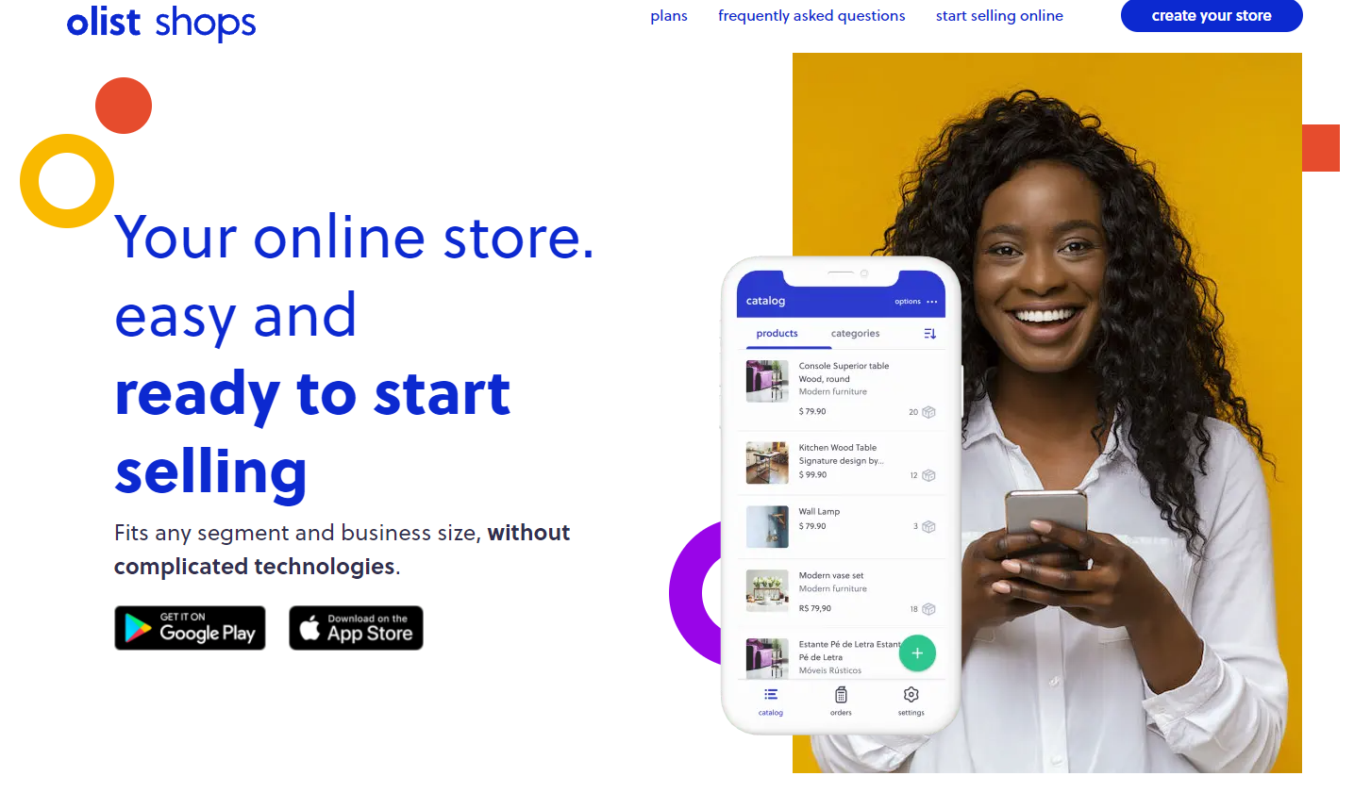
1.1 OLIST STORE
Solution de vente e-commerce pour les PME
Plateforme intégrée aux réseaux sociaux
Accompagnement marketing
Basé au Brésil

Slide 5
1.2 OBJECTIFS
Objectifs:
comprendre les différents types d’utilisateurs grâce à leur comportement et à leurs données personnelles
fournir à l’équipe marketing une description actionnable des segments
analyse de la stabilité pour maintenance

Slide 6
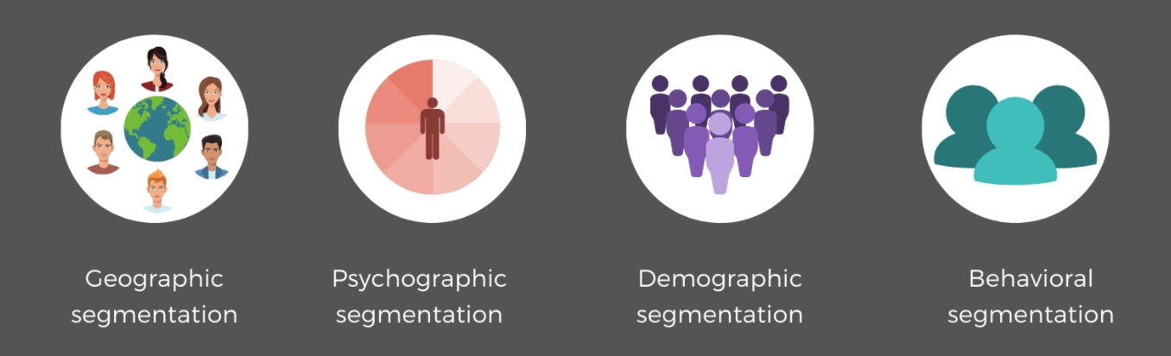
1.3 SEGMENTATION CLIENT
2
Géolocalisation
RFM
1
3
Persona

Slide 7
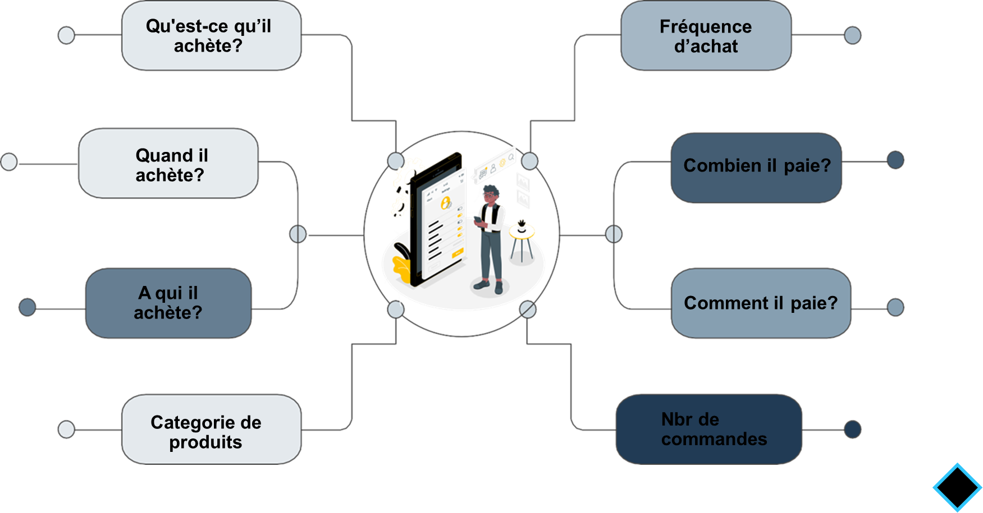
1.3 SEGMENTATION CLIENT
1.4 PROFIL CLIENT RECHERCHÉ

Slide 8

1.5 DÉMARCHE
Données clients uniques
Pre-processing
Model
Validation
Interprétation
Jointure et agrégation des tables par client unique
Features engineering
Analyse exploratoire
Features selection
Transformation et normalisation des variables
Standardisation et mise à l’échelle
Centroïde: K-means
Densité: DBSCAN
Regroupement hiérarchique: AgglomerativeCluster ing
Stabilité
Homogénéité des clusters
Interprétabilité
du résultat
Evolution dans le temps
Proﬁl client
Comparaison des modeles
Proposition contrat de maintenance

Slide 9
1. SEGMENTATION CLIENT
3 types de modélisation :
KMeans
DBSCAN
AgglomerativeClustering

Slide 10
2. ANALYSE EXPLORATOIRE

Slide 11
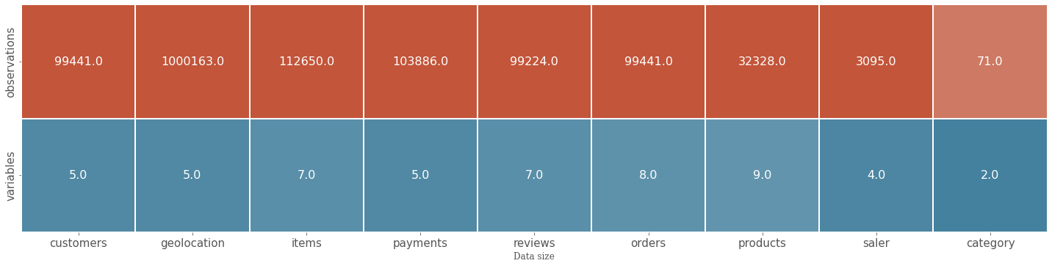
2.1 DONNEES
Olist met à disposition sa base de données anonymisée sur l’historique des commandes (produits achetés, date d’achat, localisation, commentaires clients, …) de septembre 2016 à octobre 2018.
Lien des données : https://www.kaggle.com/olistbr/brazilian-ecommerce
9 bases de données
Les tailles varient entre : 2 et 9 variables, 71 et 112650 observations

Slide 12

2.2 STRUCTURE DES DONNEES
Jointure et agrégation des tables : agrégation des données nécessaires selon les clés de liaison
Clés principales :
customer_unique_id
order_id
product_id
Merge
customer_unique_id

Slide 13
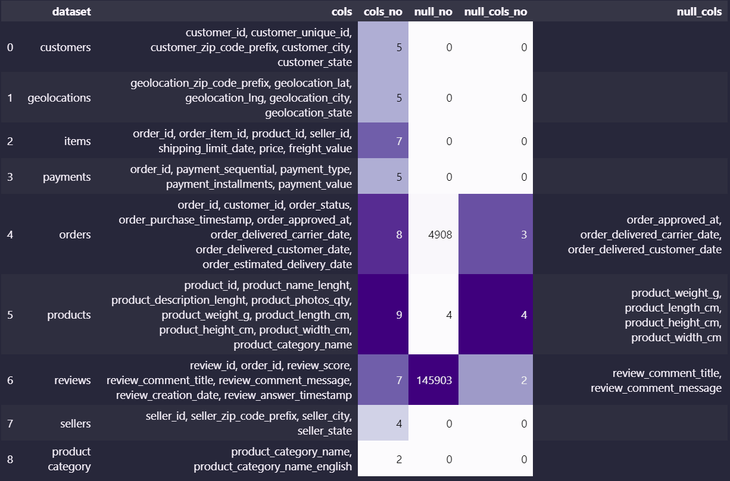
2.3 NETTOYAGE DES DONNEES
Aucune donnée manquante sur les principales features explicatives.
Aucune duplication d’identifiant commande.
Analyse des outliers prix produits avec des valeurs élevées mais non absurdes dans le contexte business.

Slide 14
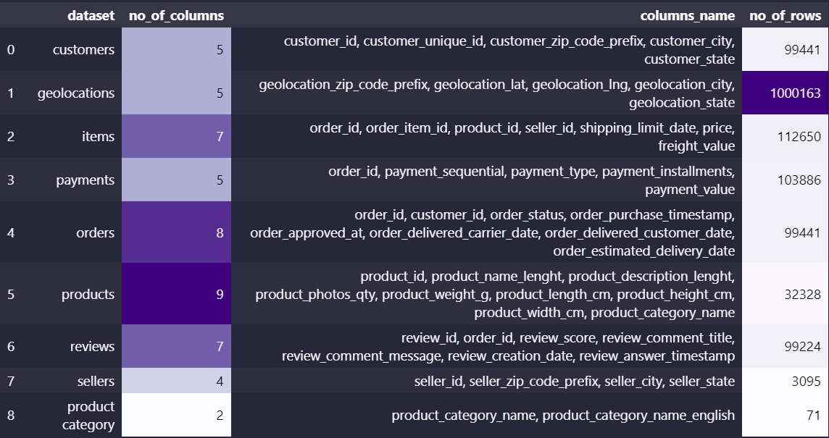
2.4 LISTE UNIQUE DE CLIENTS
Dans le système de l'entreprise, chaque commande est attribuée à un identifiant client unique . Cela signifie que le même client obtiendra des identifiants différents pour différentes commandes. Le but d'avoir un client unique_id sur l'ensemble de données est de permettre d'identifier les clients qui ont effectué des rachats en magasin.

Slide 15
96096
Nombre total de clients uniques
communs à tous les datasets

Slide 16
EDA
Analyse exploratoire des principales features
Le but ici est de pouvoir comprendre le sens global de l'exploitation, en quelque sorte identifier un fil conducteur nécessaire à la compréhension du contexte métier de l'activité. Par exemple, en savoir plus l'historique des commandes, la fréquence d'achat, les paiements utilisés, etc…

Slide 17
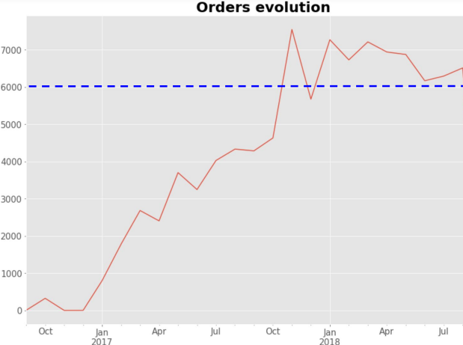
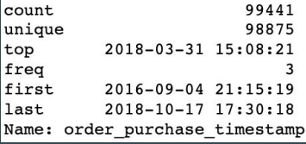
2.5 Evolution du nombre de commandes dans le temps
2 années d’activité en évolution avec :
Un rebond entre 12/2016 et 03/2017.
Une stagnation depuis fin 2017.

Slide 18
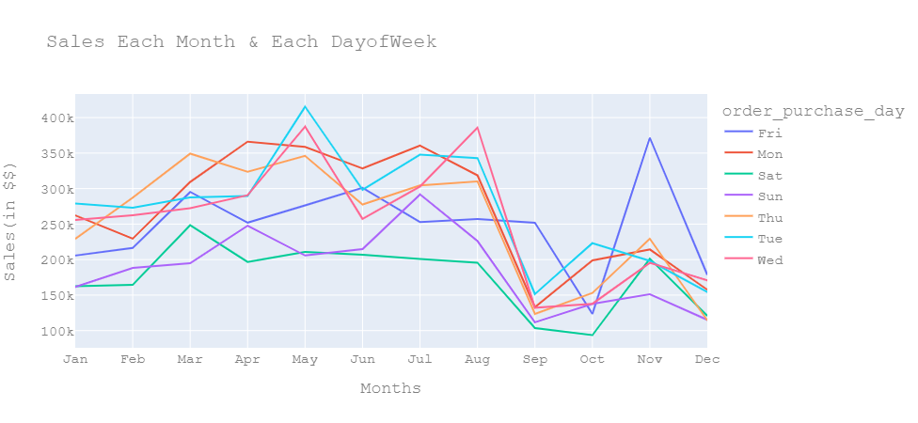
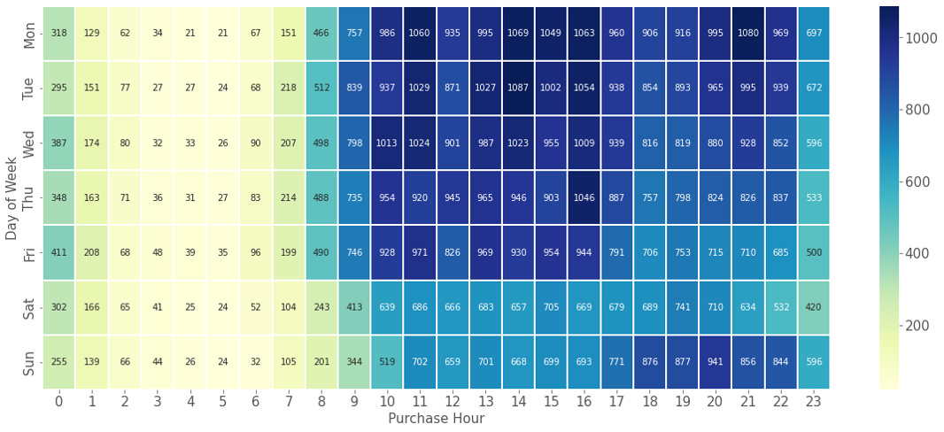
2.6 Les commandes
Les jours de la semaine vs la comparaison oraire
Total des ventes mois vs jour de la semaine

Slide 19
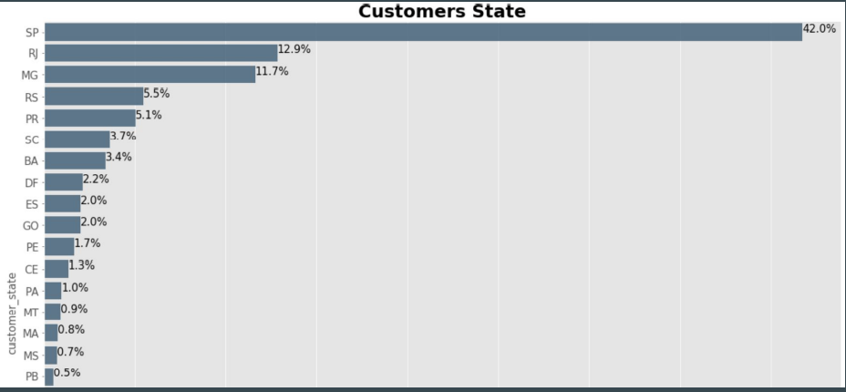
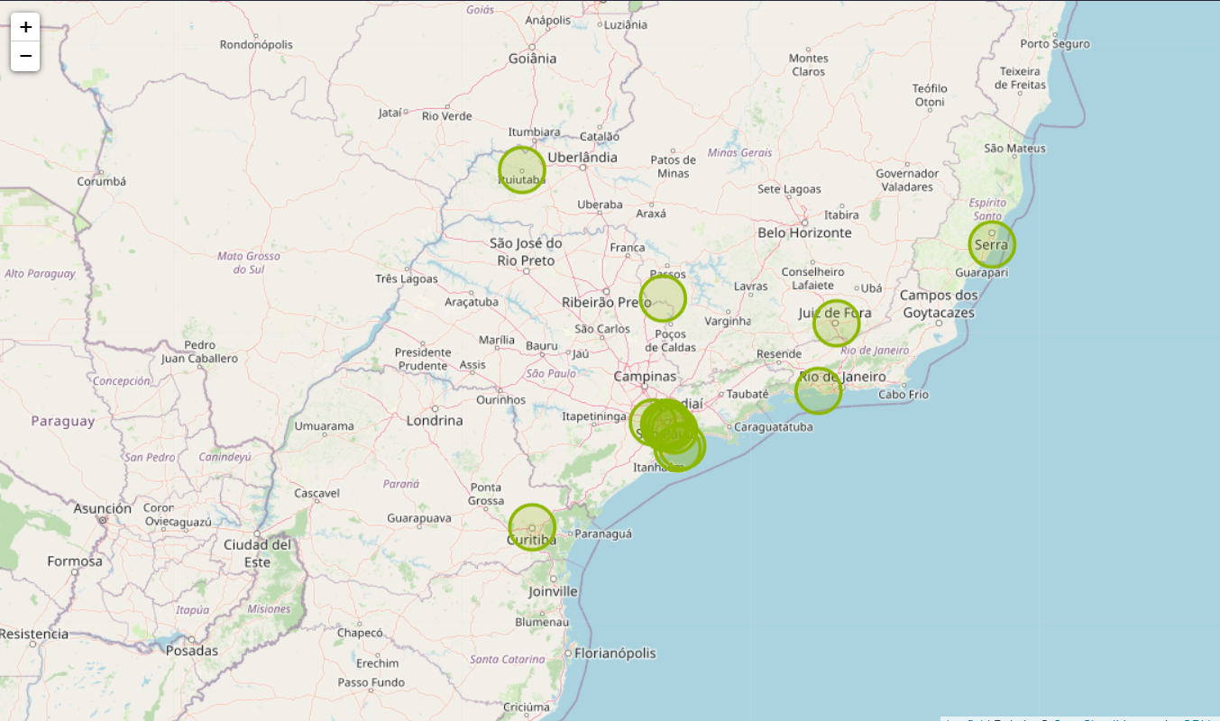
2.7 Localisation des clients
e-commerce exploité au Brésil.
Des zones géographiques plus significatives : São Paulo, Rio de Janeiro, Minas Gerais

Slide 20
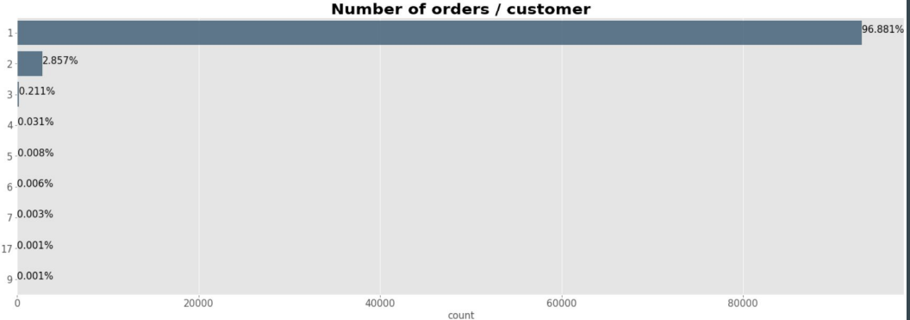
2.8 Typologie des clients
96,8% des clients ont acheté qu’une seule fois en deux ans d’activité.
Clients très volatiles, aucune fidélisation ni adhésion à la plateforme…
un achat

Slide 21
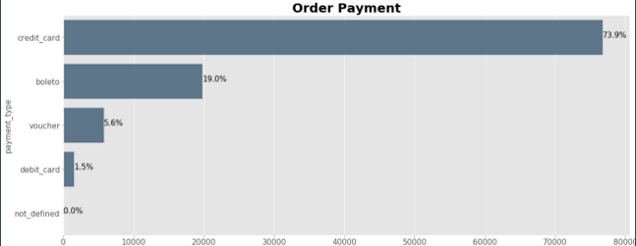
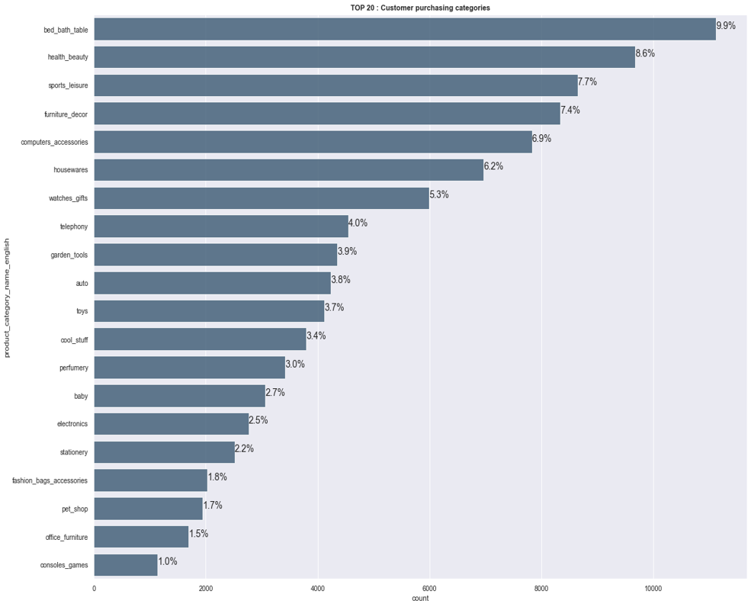
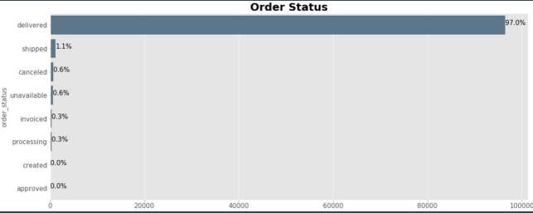
2.9 Exploration des features liées aux commandes
"Boleto" est un moyen de paiement en espèces le plus populaire du Brésil.
"Voucher" est une méthode de paiement prépayée simple.
Restriction sur les commandes valides.
Répartition des clients selon leur habitudes d'achat produit

Slide 22
3. NETTOYAGE DES DONNEES, FEATURE ENGIENERING
Olist met à disposition très peu de données pour cause de confidentialité.
Le clustering, quelque soit la méthode, demande des variables explicatives, une étape d’ajout de features est donc indispensable

Slide 23
3.1 NETTOYAGE DES DONNEES
Jointure des tables
Suppression des doublons
Regroupement des catégories
Suppression des NAN
Traitement des Outliers
Suppression des variables fortement corréleés

Slide 24
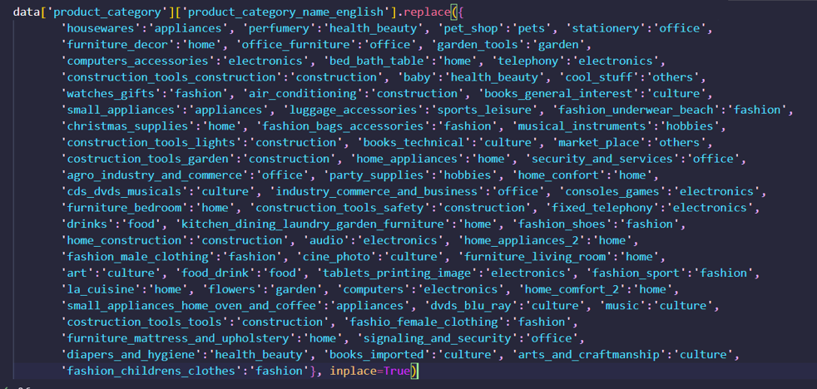
Regroupement des catégories
'auto', 'construction', 'culture', 'electronics', 'fashion', 'food', 'garden', 'health_beauty', 'hobbies', 'home', 'office', 'others', 'pets', 'sports_leisure', 'toys'

Slide 25
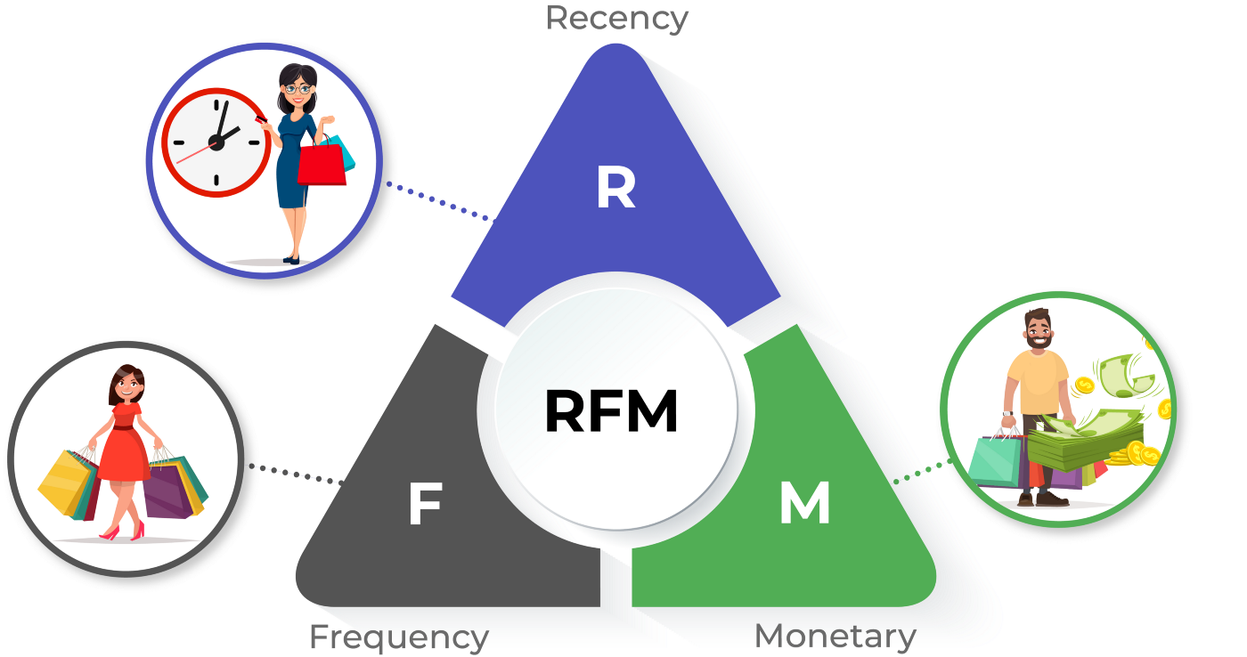
RFM

Slide 26
Géolocalisation
Conversion
Rétention/Fidélité
État d’origine du client
Panier moyen
Montant total ( Monetary )
Montant Quartile < 25%
Montant Quartile 25 à 50%
Montant Quartile 50 à 75%
Montant Quartile > 75%
Montant Max. commande Montant Min. commande Montant d’achat catégorie Nombre de produits achetés Mode de paiement
Nb de jour dernier achat
Fréquence d’achat ( Fréquence )
Note moyenne commentaires
Nombre de commentaires
La notion du lieu de résidence (ou de consommation) du produit. Le client peut-être mieux représenté dans certaines régions du Brésil
Les indicateurs de conversion permettront d'avoir une idée plus précise de la performance exploitée par le client.
Une fois l'aspect purement business traité, il est indispensable d'en savoir plus sur le degré de fidélisation du client

Slide 27
4. PISTES DE MODELISATION
Kmeans | Densité | Hiérarchique

Slide 28
4.1 Standardisation - Encodage
Différence d’échelle entre les features :
Traitement par méthode StandardScaler()
Features catégorielles liées à la géolocalisation client :
Traitement par méthode OneHotEncoding()
Regroupement des états les moins représentatifs sous un intitulé unique 'other‘

Slide 29
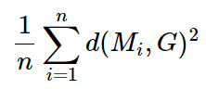
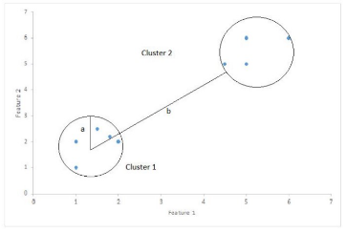
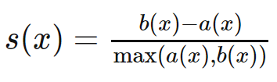
4.2 METRIQUES
2 mesures complémentaires:
Inertie N_{I} : moyenne des carrés des distances entre les points M_{i} et leur centre de gravité G (homogénéité)
Silhouette: mesure d’homogénéité et séparation des nuages de points

Slide 30
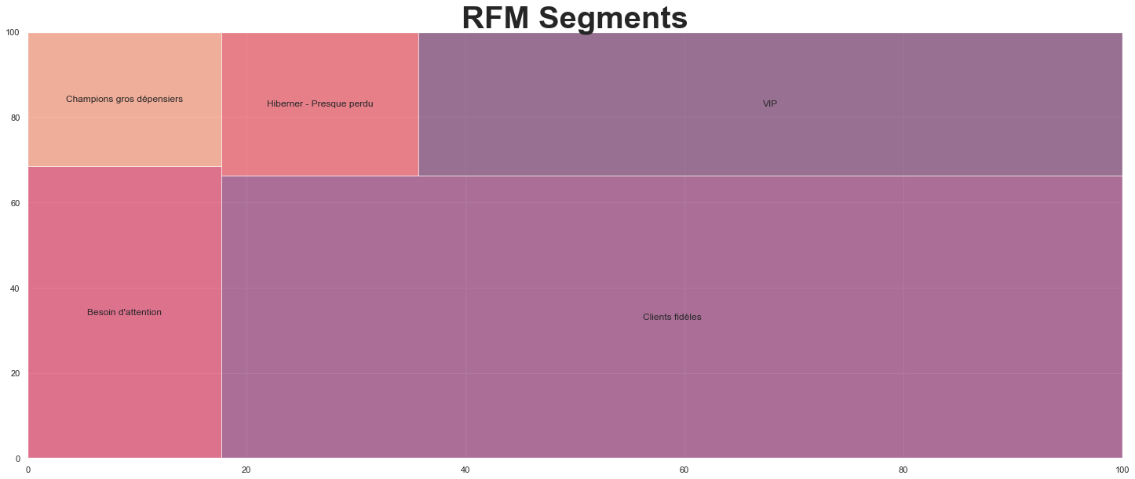
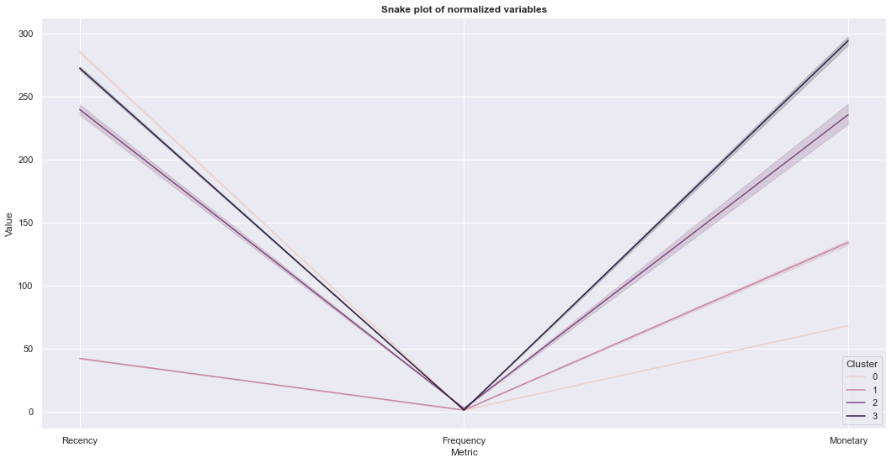
4a. SEGMENTATION RFM

Slide 31
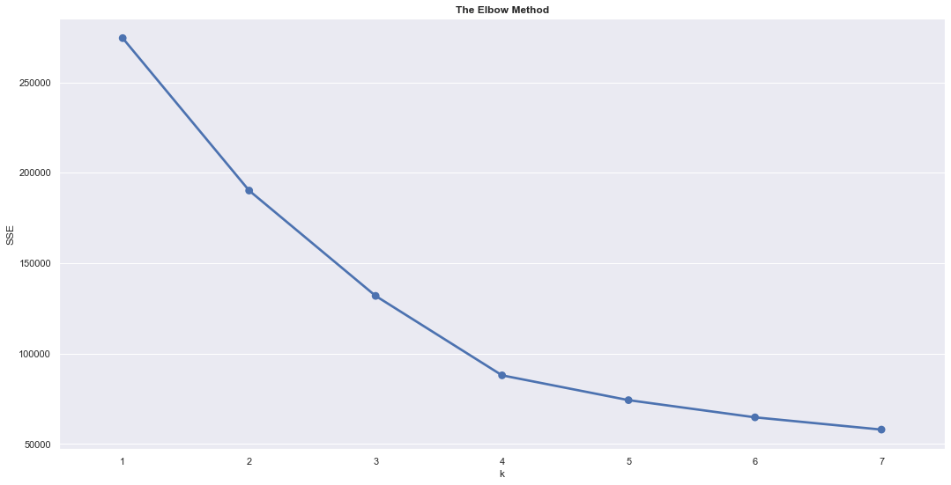
4a. SEGMENTATION RFM / K-Means (seulement pour 3 variables r, f, m)
Méthode du coude pour le nombre K de clusters
Calcul de l’inertie

Slide 32

4b. SEGMENTATION : KMEANS (toutes variables)

Slide 33
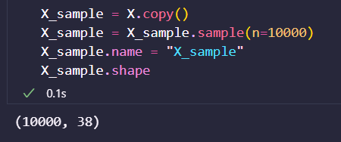
4b Élaboration d’un échantillon réduit
Optimisation des temps de calcul pour la phase de test des modèles de clustering

Slide 34

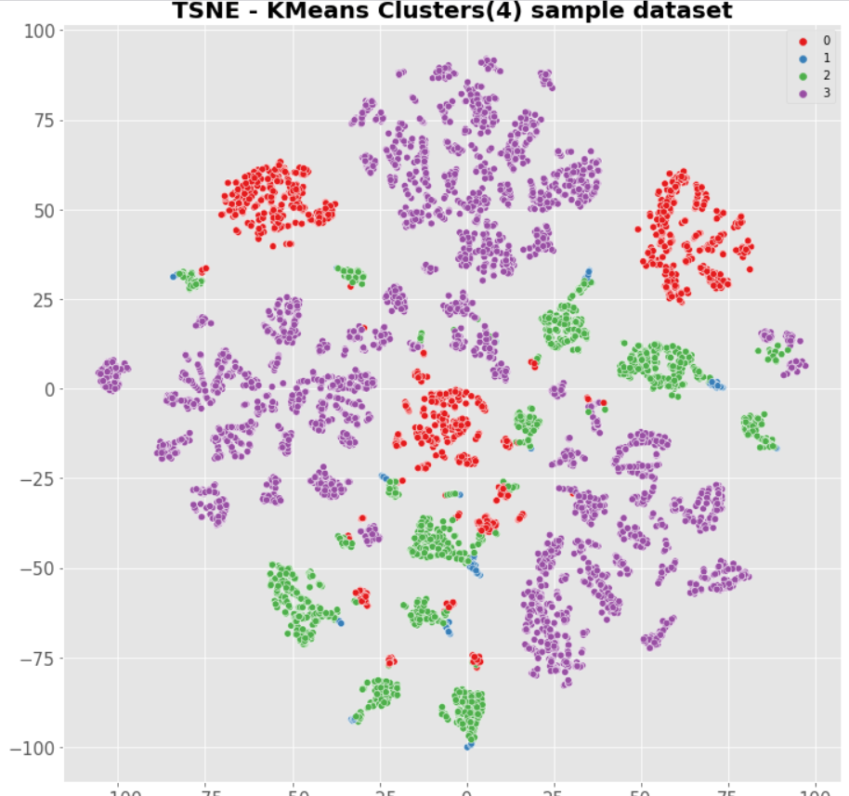
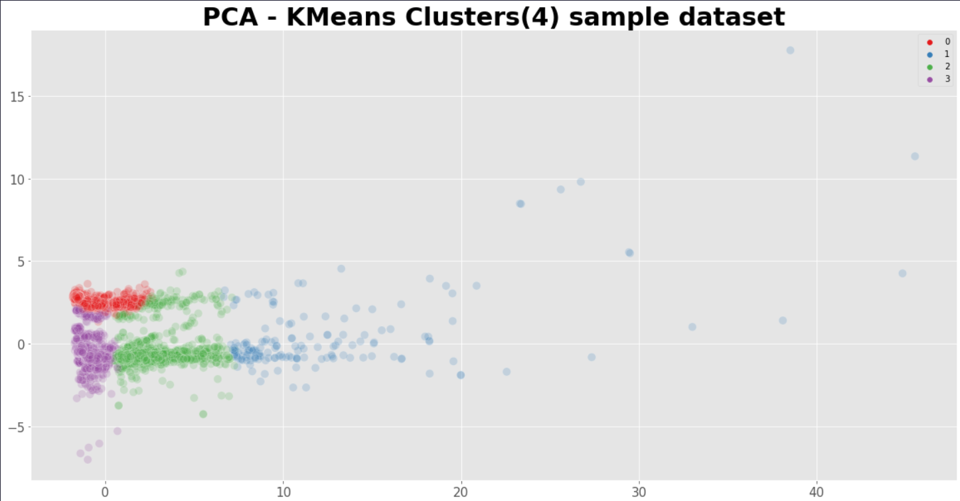
4b. REDUCTION DE DIMENSION: ACP / t-SNE
Modélisation testée sur une population aléatoire de 10 000 individus.
KMeans Silhouette Score: 0.143
ACP | t-SNE

Slide 35
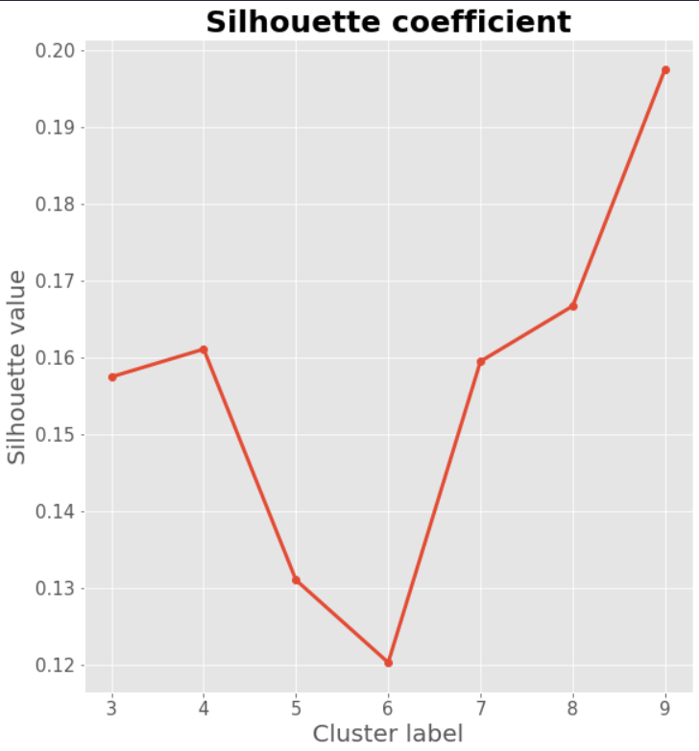
4b. SEGMENTATION / K-Means
Le nombre K de cluster (échantillon réduit )
Il est impératif de déterminer le k optimal
Silhouette possible k=4
L’interprétabilité métier est également à prendre en compte.
Un profilage des clusters clients peut devenir inadapté avec un nombre k trop élevé…

Slide 36
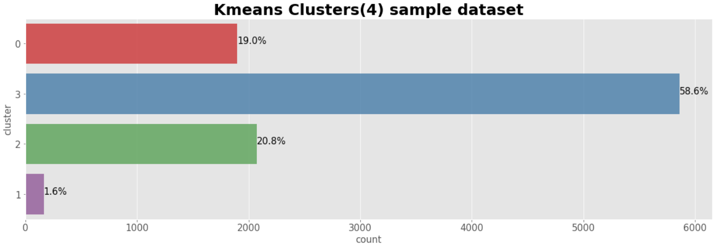
4b. SEGMENTATION / K-Means : POURCENTAGE DE CLIENTS
Voyons si le clustering hiérarchique
peut être utile dans la réflexion sur le
nombre optimal de clusters.

Slide 37
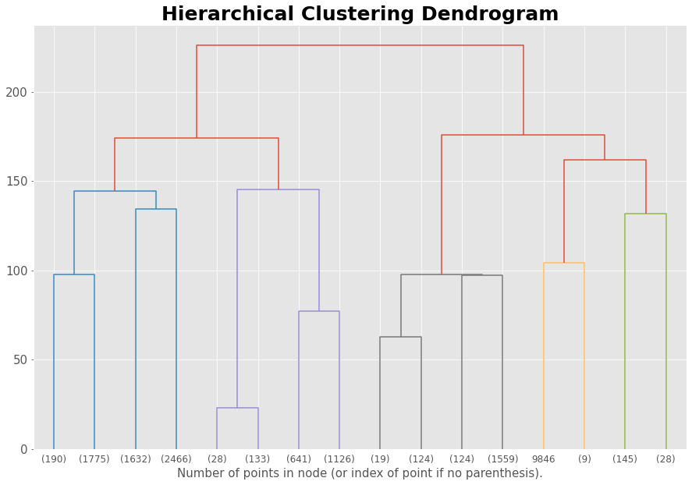
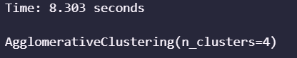
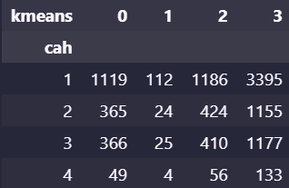
4c. Dendrogramme de regroupement hiérarchique
échantillon réduit
4 groupes différentiables
Test de modélisation
À chaque étape, on agrège les deux clusters les plus proches :
calculs lourds !
Correspondance des groupes avec les 4 clusters du Kmeans

Slide 38
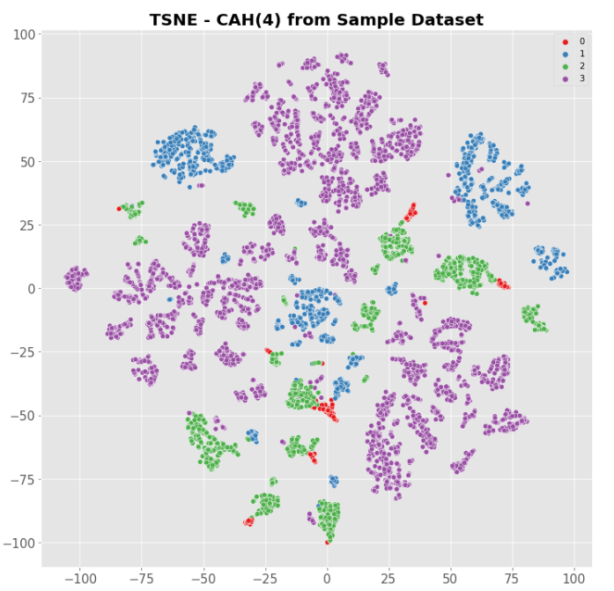
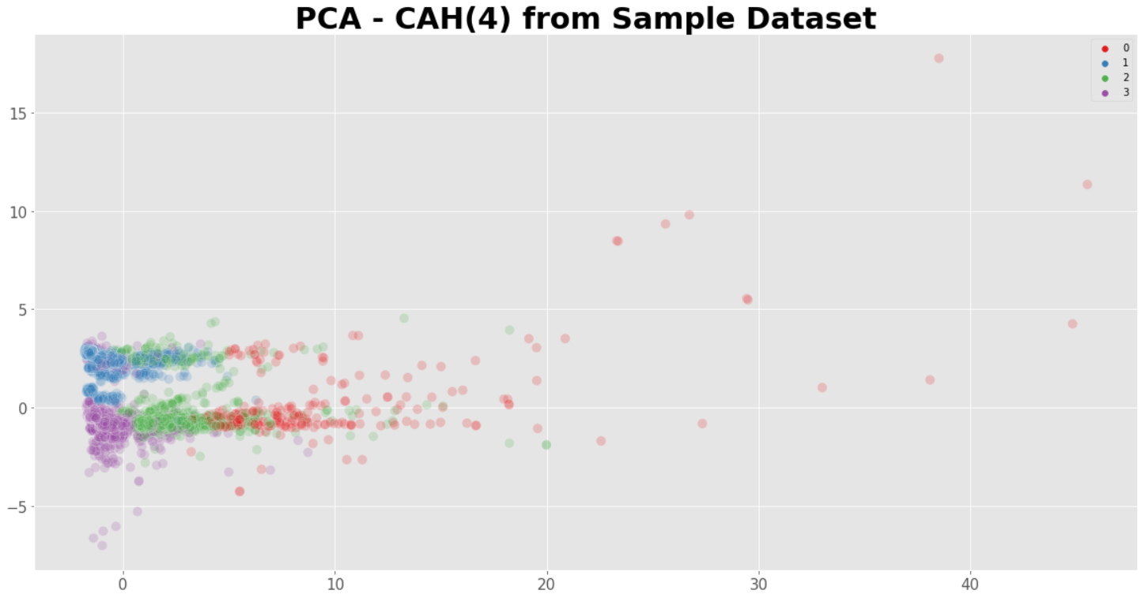
4c. Clustering Hiérarchique : ACP / t-SNE
ACP | t-SNE
CAH Silhouette Score: 0.1429901524775923

Slide 39
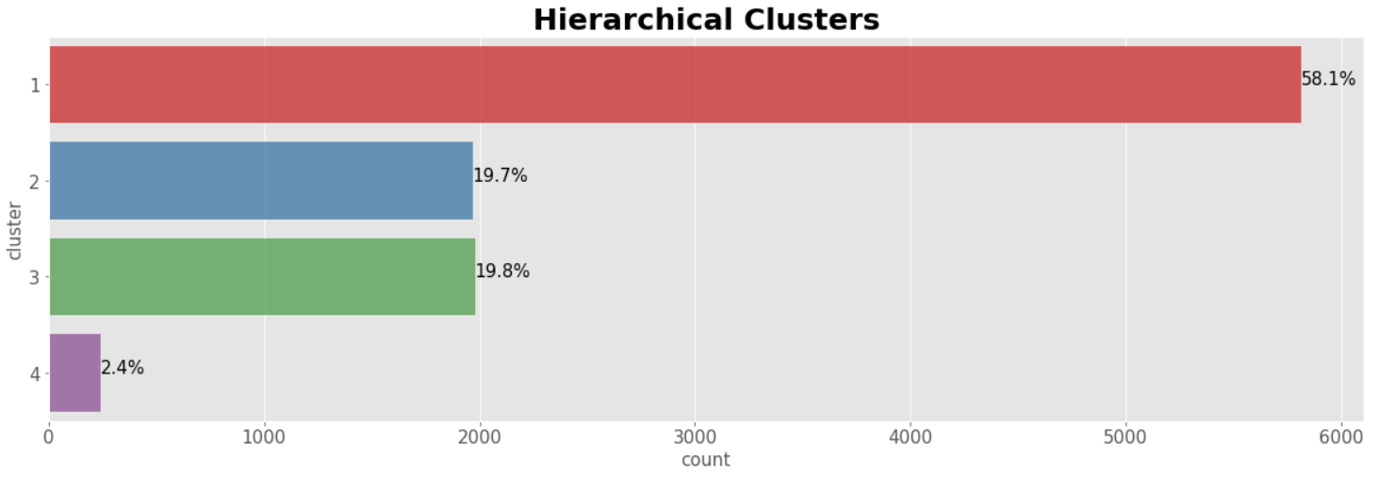
4b. Clustering Hiérarchique: POURCENTAGE DE CLIENTS
échantillon réduit

Slide 40
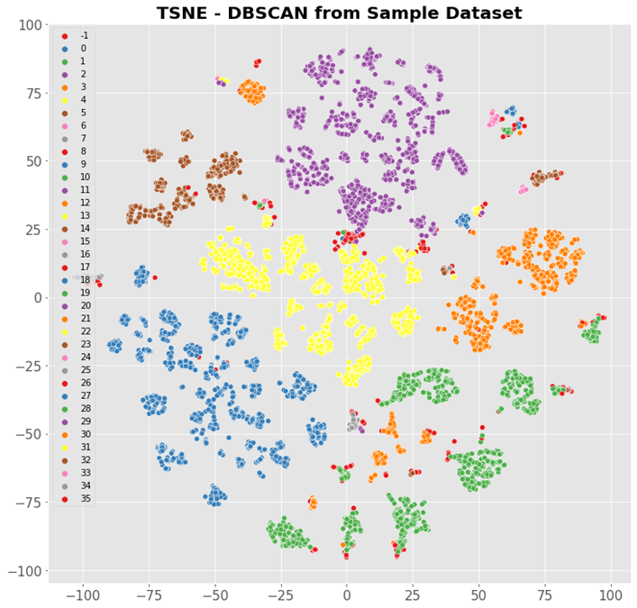
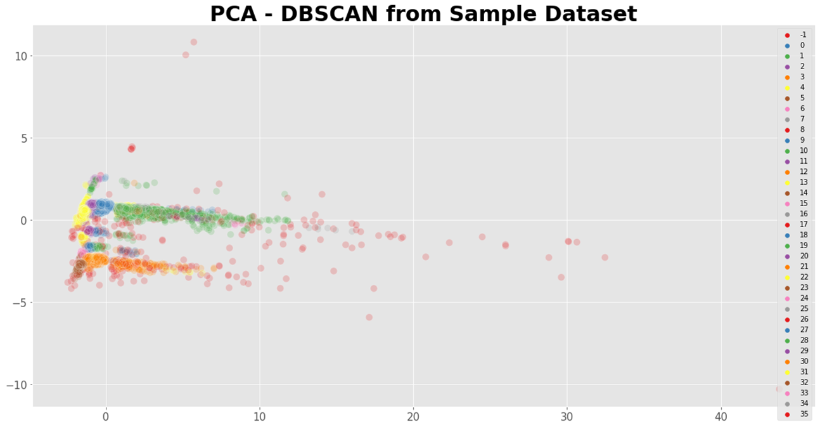
4d. Clustering de densité : ACP / t-SNE
ACP | t-SNE
DBSCAN Silhouette Score: 0.0759395965217318
Modélisation testée sur une population aléatoire de 10 000 individus.
Algorithme DBSCAN. Modélisation non adaptée à la structure de nos données

Slide 41
5.CHOIX DU MODELE FINAL
Modélisation sur l’échantillon complet
Les résultats des tests de clustering KMeans attestent d’une performance adaptée au type de population explorée dans le contexte métier.
Le modèle est-il stable pour l’ensemble de la population?
Le modèle est-il stable dans le temps?

Slide 42
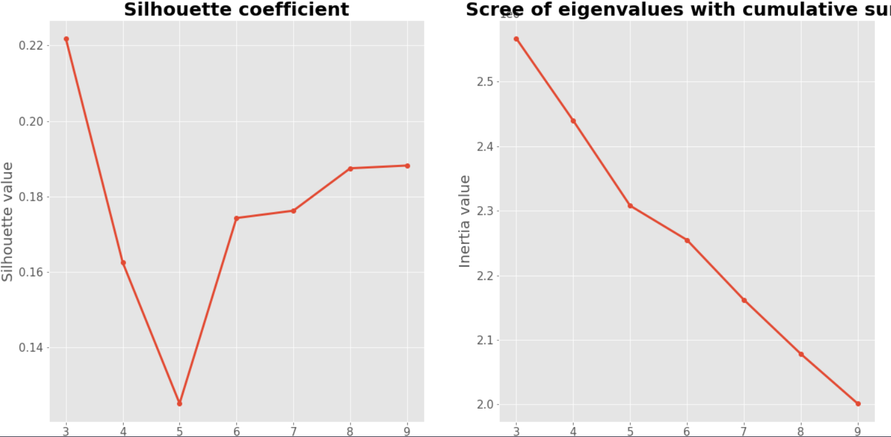
5. KMEANS, k = 4 : Modélisation sur l’échantillon complet

Slide 43
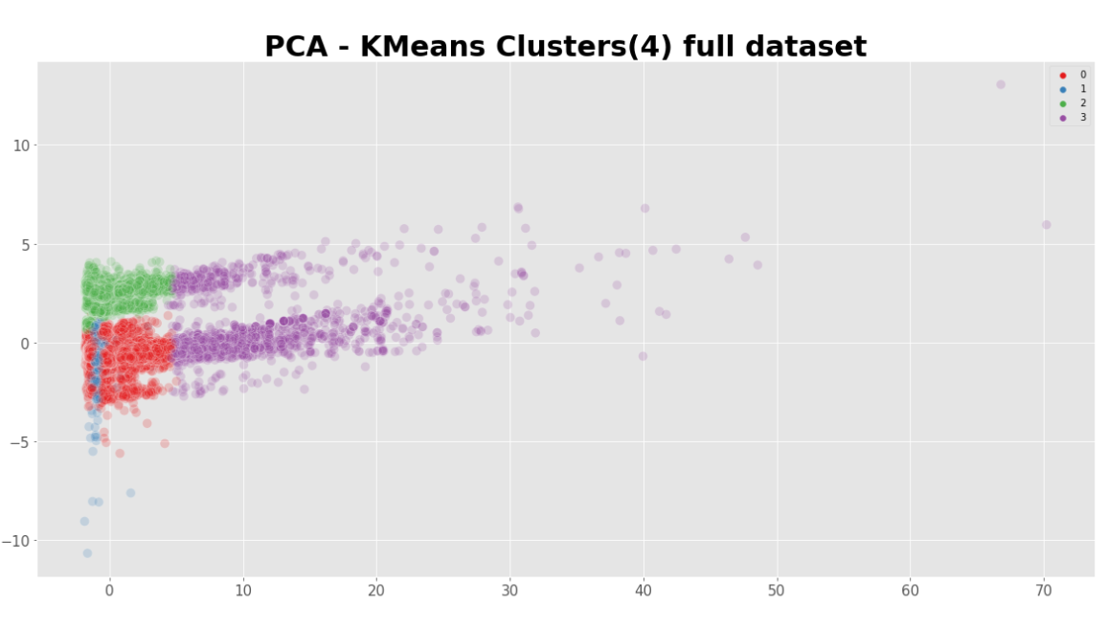
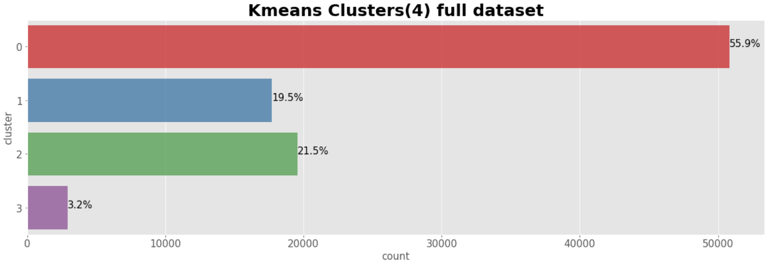
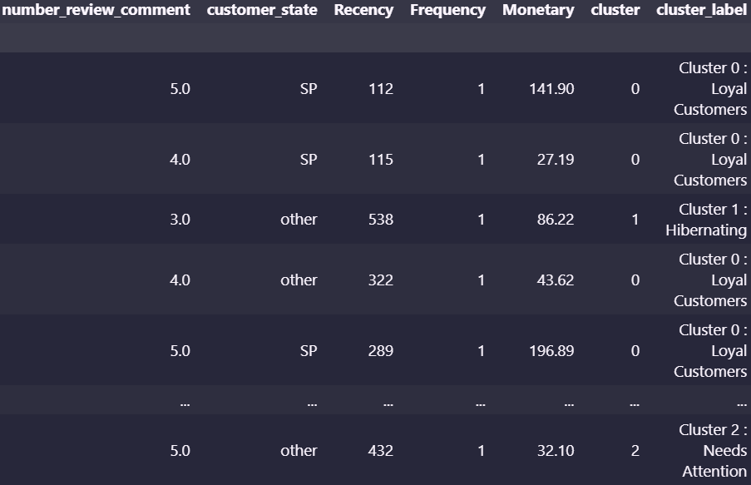
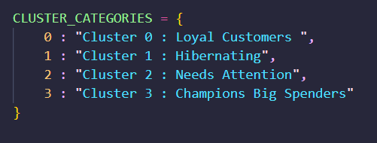
5. KMEANS, k = 4 : Modélisation sur l’échantillon complet
KMeans Silhouette Score: 0.085
Stabilité avec une population 9 fois plus grande que celle des tests.

Slide 44
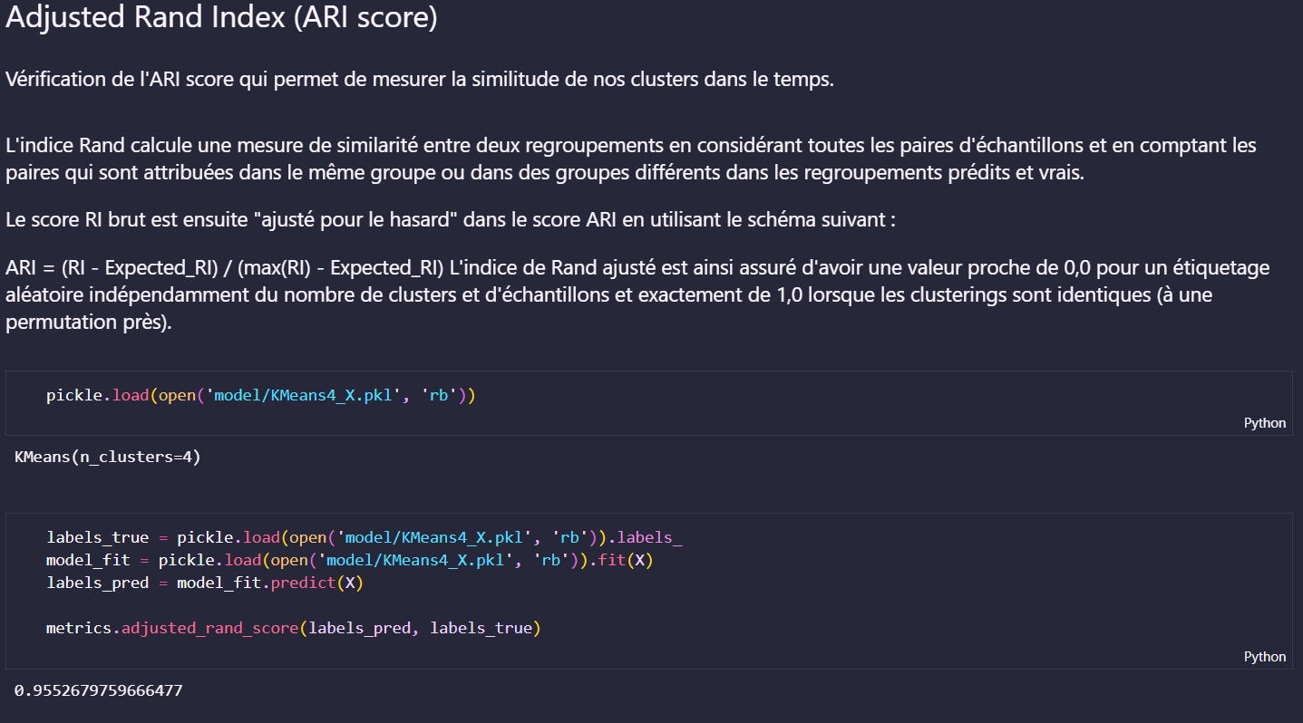
5. ANALYSE DE STABILITE
Test de stabilité des clusters
Evolution du coefficient de Silhouette
Adjusted Rank Index (ARI)

Slide 45
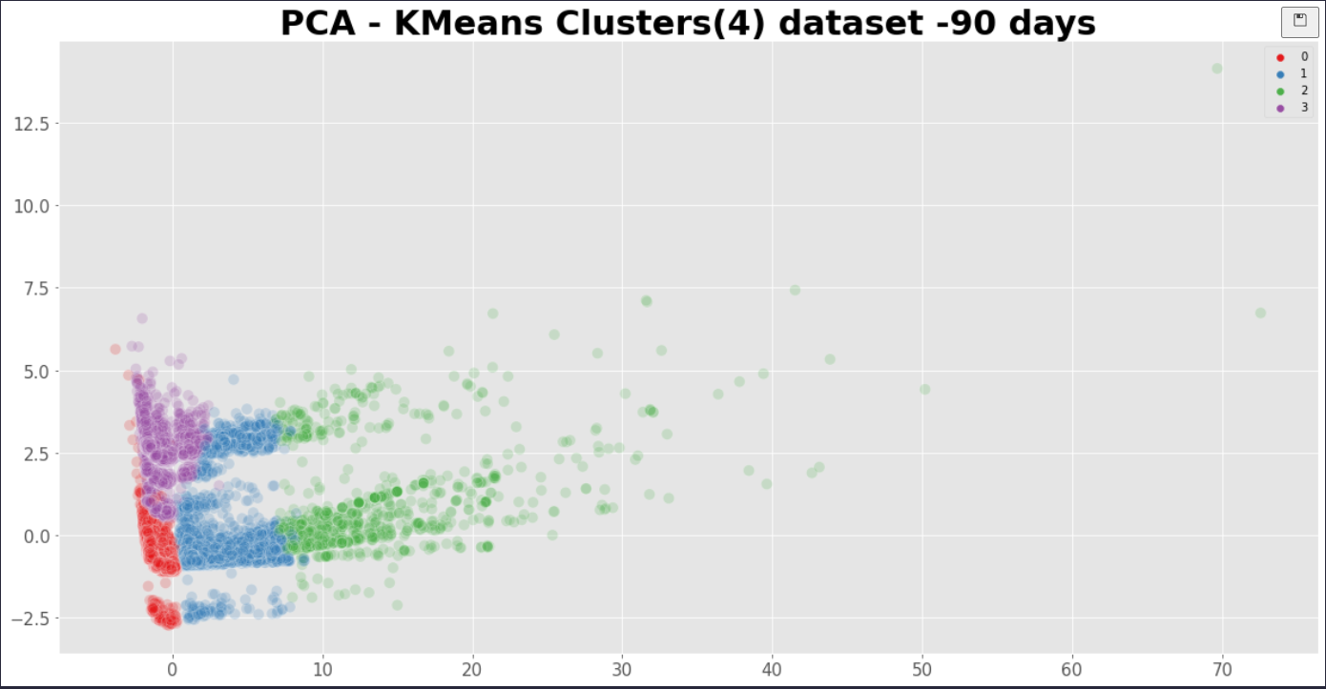
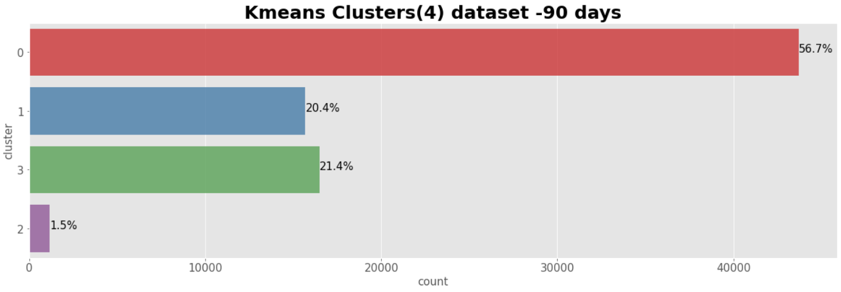
5. ANALYSE DE STABILITE
Modélisation effectuée sur l’échantillon
complet -90 jours d’historique
Quelque soit l’échantillon notons une
excellente stabilité du partitionnement.
ARI score : 0.95 permet de valider
les similitudes du modèle.

Slide 46
5. ANALYSE DE STABILITE
Analyse exploratoire des données temporelles :
Fréquence identifiée 3 Mois.
Possibilité d’implémenter une méthode .predict() du modèle pour établir un update hebdomadaire ou mensuel.
Analyse de la stabilité du Clustering :
Entraînement sur les données à -90 Jours.
Stabilité du nombre de clusters.
Stabilité du coef. de silhouette.
ARI score proche de 1.

Slide 47
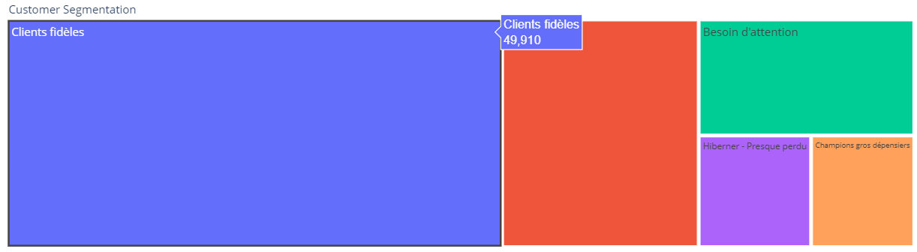
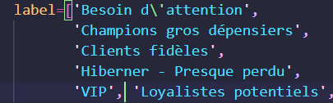
5Identification des clusters KMEANS
Cluster 0 : 55,9% des ventes, le plus grand groupe de clients qui s'intéressent à plusieurs familles de produits, sans réelles préférences
Cluster 1 : 19,5% nous devrons concevoir des campagnes pour les réactiver.
Cluster 2 : 21,5% Ils ont récemment effectué des achats chez nous, mais n'ont pas dépensé autant ou aussi souvent que nous le souhaiterions. Peut-être qu'une personnalisation des produits qui leur sont destinés peut aider à maximiser leur valeur à vie et à revenir acheter ?
Cluster 3 : 3,2% des ventes avec des clients au pouvoir d'achat plus élevé, et particulièrement intéressés par les secteurs des technologies et de la mode.
Identification des clusters RFM (3 var)

Slide 48
6. CONCLUSION

Slide 49
CONCLUSION
Segmentation en 4 partitions stables au cours du temps via KMeans.
Amélioration de l’analyse par un clustering supplémentaire sur le groupe majoritaire
Similarités communes identifiées sur :
la faible fréquence d’achat, le peu de récence ou encore la localisation.
Amélioration possible du manque d’adhésion au site :
Vente One Shot > Communauté à développer.

Slide 50

Merci de votre attention
Questions ?

